Slide 1
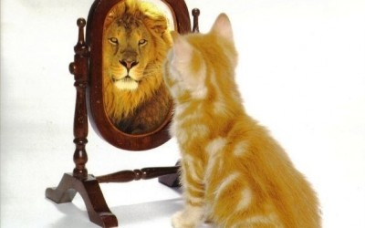
Самооценка и везение

Slide 2
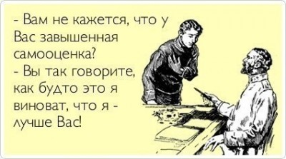

Slide 3
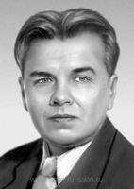
«Все победы начинаются с побед над самим собой» Л. Леонов

Slide 4
Самооценка- оценка своих качеств, способностей, поступков
Заниженная
Не уверены в себе, малообщительны, пугливы, часто считают себя невезучими.
Завышенная
Самоуверенны, часто переоценивают свои силы, берутся за непосильные дела и не доводят их до конца, редко получают признание.
Реальная, адекватная

Slide 5
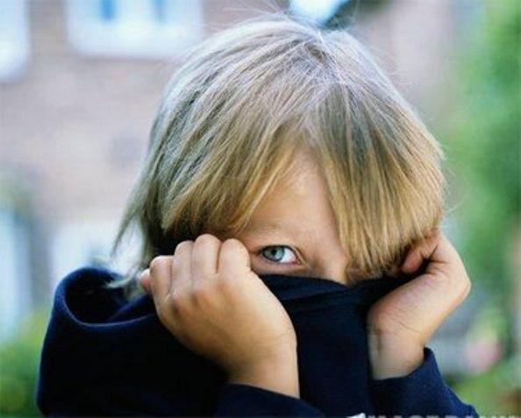
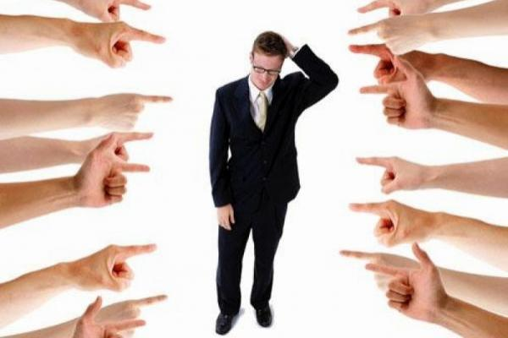
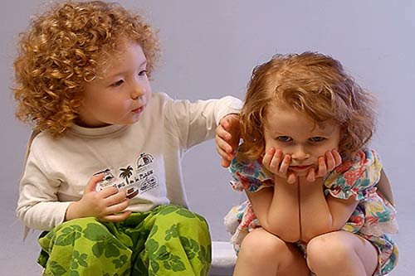
Неуверенный в себе человек
Не выдерживает прямого взгляда;
Голова опущена;
Спина сутулая; руки помещены перед собой;
Ноги несколько напряжены, переплетены между собой и плотно сжаты.

Slide 6
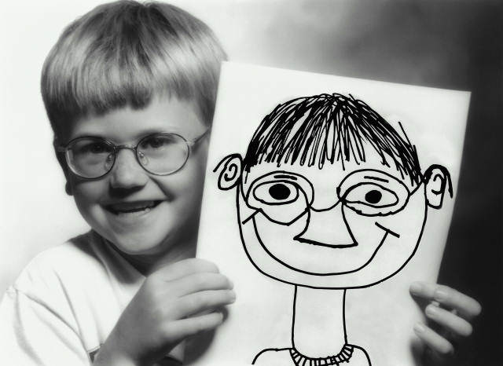
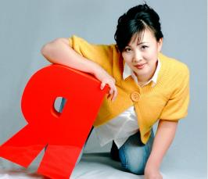
Уверенный в себе человек
Смотрит окружающим в глаза ;
Голову держит прямо и даже чуть приподнимает подбородок;
Спина у него прямая, плечи развернуты;
Руки могут быть убраны за спину;
Ноги на ширине плеч и расслаблены.

Slide 7
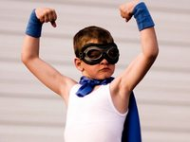
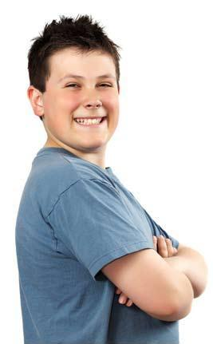
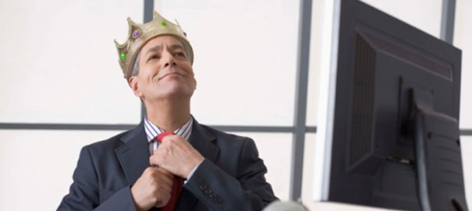
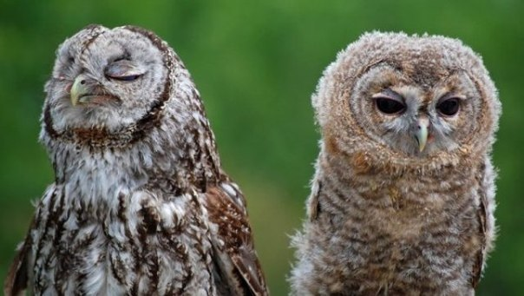
Самоуверенный человек
Стоит вполоборота;
Правое плечо слегка выставлено вперед;
Грудь колесом;
Голова высоко поднята;
Смотрит высокомерно, дерзко;
Руки на поясе, упор на левую ногу, правая выставлена вперед.

Slide 8
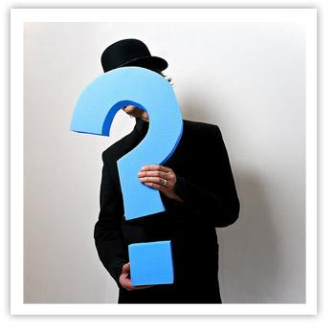
Какой я ?

Slide 9
Тест «Вербальная диагностика самооценки личности»
Очень часто – 4 балла
Часто – 3 балла
Редко – 2 балла
Никогда – 0 баллов

Slide 10
1. Мне хочется , чтобы мои друзья подбадривали меня.
2. Я постоянно чувствую свою ответственность в учебе.
3. Я беспокоюсь о своем будущем.
4. Многие меня ненавидят.
5. Я обладаю меньшей инициативой, чем другие.
6. Я беспокоюсь за свое психическое состояние.
7. Я боюсь выглядеть глупым.
8. Внешний вид других куда лучше, чем мой.
9. Я боюсь выступать с речью перед незнакомыми людьми.
10. Я часто допускаю ошибки.
11. Как жаль, что я не умею говорить с людьми как следует.
12. Как жаль, что мне не хватает уверенности в себе.
13. Мне бы хотелось , чтобы мои действия одобрялись другими чаще.
14. Я слишком скромен.
15. Моя жизнь бесполезна. Многие неправильного обо мне мнения.

Slide 11
16. Мне не с кем поделиться своими мыслями.
17. Люди ждут от меня очень многого.
18. Люди не особо интересуются моими достижениями.
19. Я слегка смущаюсь.
20. Я чувствую, что многие люди не понимают меня.
21. Я не чувствую себя в безопасности.
22. Я часто волнуюсь понапрасну.
23. Я чувствую себя неловко, когда вхожу в комнату, где уже сидят люди.
24. Я чувствую себя скованным.
25. Я чувствую, что люди говорят обо мне за моей спиной.
26. Я уверен, что люди почти все принимают легче, чем я.
27. Мне кажется, что со мной должна случиться какая-нибудь неприятность.
28. Меня волнует как люди относятся ко мне.
29. Как жаль, что я необщителен.
30. В спорах я выказываюсь только тогда, когда уверен в своей правоте.
31. Я думаю о том, чего ждут от меня одноклассники.

Slide 12
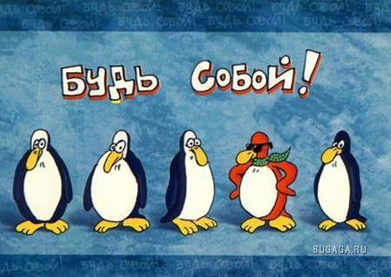
Подсчет баллов

Slide 13
0-25 баллов
Высокий уровень самооценки, при котором человек, как правило, уверен в себе, правильно реагирует на замечания других и редко сомневается в необходимости своих действий.

Slide 14
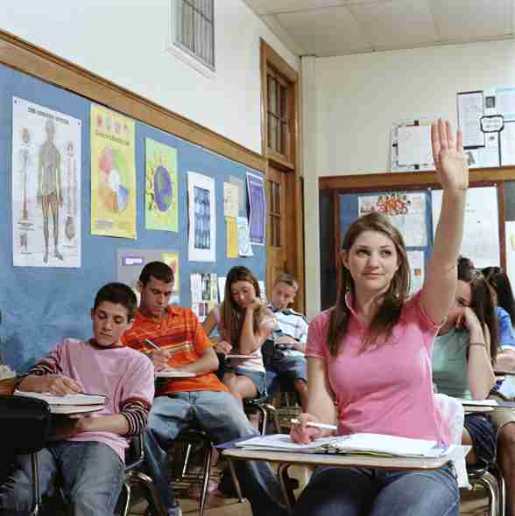
26-45 баллов
Средний уровень самооценки, человек редко страдает комплексом неполноценности, лишь время от времени старается подстроиться под мнение других людей.

Slide 15
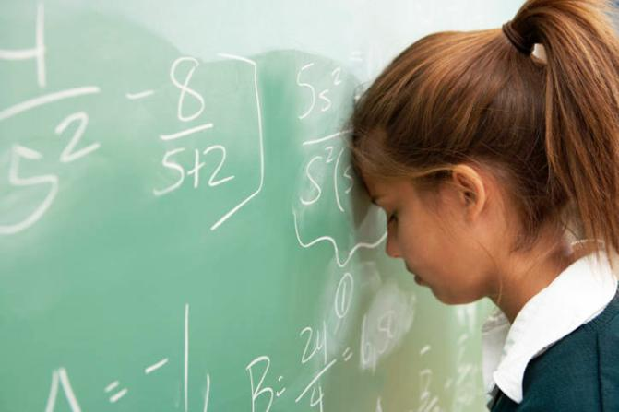
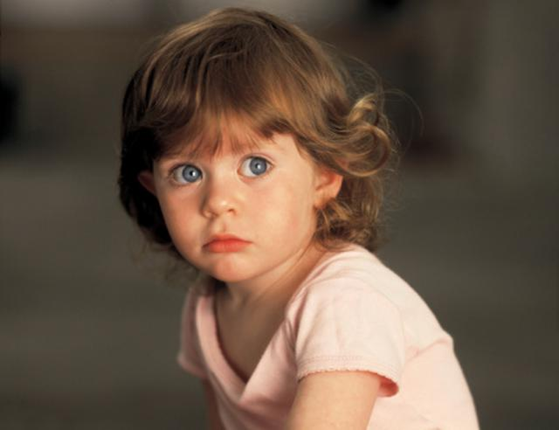
46-128 баллов
Уровень самооценки низкий, человек болезненно переносит критические замечания , не уверен в себе.

